Slide 1
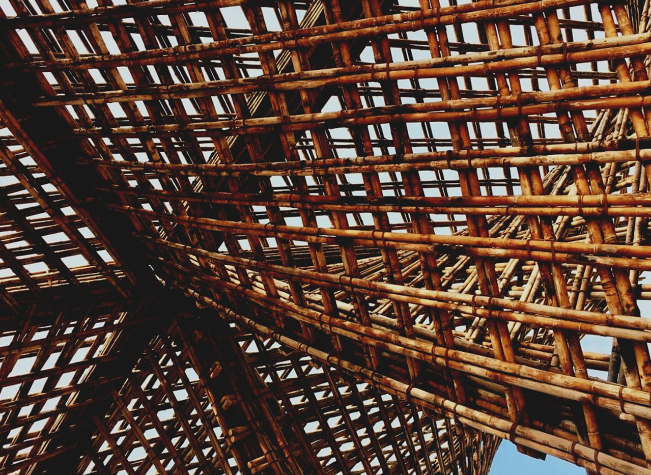
UNIDAD DIDÁCTICA 3: Gestión de montaje de construcciones de madera en obra.
Lección 4:
Diseño arquitectónico: dibujos y esquemas.
Presentación

Slide 2
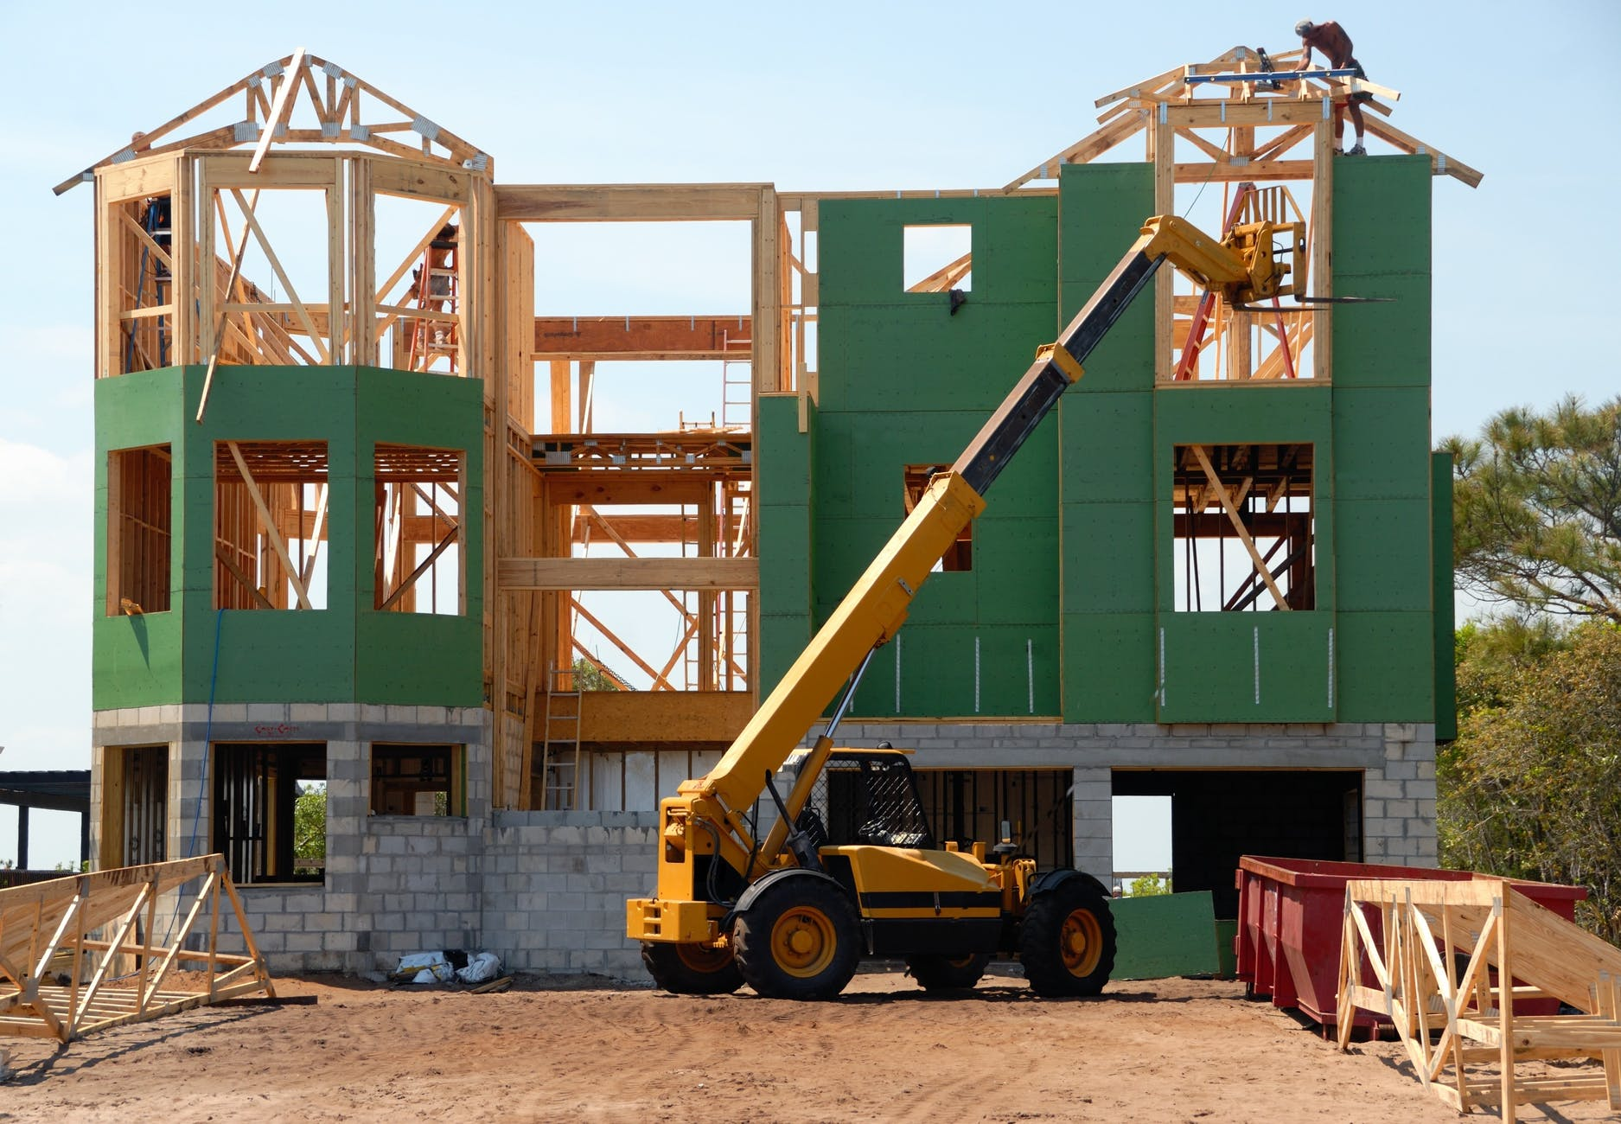
Resumen de la presentación
TEMAS TRATADOS
- Proceso de diseño de edificios
LECCIÓN 4: Diseño arquitectónico - dibujos y esquemas.

Slide 3
DISEÑO ARQUITECTÓNICO
El concepto de Diseño Arquitectónico se refiere generalmente a la representación de elementos relacionados con la arquitectura y la ingeniería. Por lo general, quien hace el diseño es un arquitecto encargado de representar los oficios de la edificación, pudiendo llegar a las necesidades específicas, hay cinco pasos que conducen al diseño final de un edificio. El diseño esquemático es la primera fase de la obra, el arquitecto habla con el cliente y establece los requisitos y objetivos del proyecto.
3
LECCIÓN 4: Diseño arquitectónico - dibujos y esquemas.

Slide 4
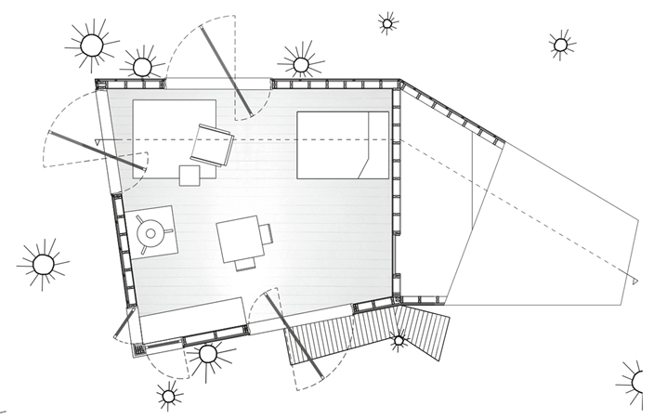
Proceso
Después del diseño esquemático, se da la fase de diseño adecuada, con un resumen de todos los datos recopilados en los pasos anteriores. En este proceso de analizan los materiales, posiciones de agujeros y detalles estructurales generales. Una vez llegados a esta parte del diseño, cuando el arquitecto y el cliente se sienten cómodos con todo el proceso realizado, se pueden completar los documentos constructivos.
LECCIÓN 4: Diseño arquitectónico - dibujos y esquemas.

Slide 5
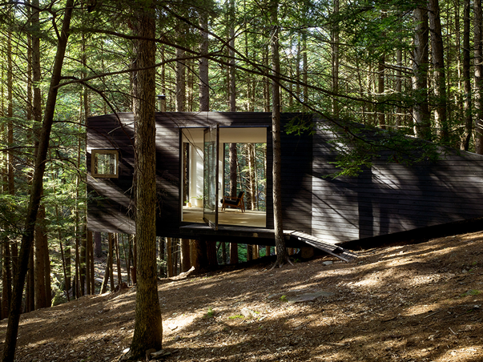
Proceso
Los diseños ahora son mucho más detallados y se utilizan para la fase de construcción y las decisiones finales sobre materiales. Cuando se completa esta parte, el diseño se envía a los contratistas para los informes de precios y al departamento de construcción para las licencias de construcción. Dependiendo del tipo de proyectos, se requiere una fase de negociación. En la última fase es la construcción, gracias al diseño del edificio, es posible lograr la realización completa de la propuesta de acabado.
Half Tree House-Jacobs Chung
LECCIÓN 4: Diseño arquitectónico - dibujos y esquemas.

